Slide 1
ССО
КК – Лекция №4 – Инструмент, транспортирование и укладка кирпича.

Slide 2
Рассматриваемые вопросы:
Инструменты и приспособления.
Транспортирование, подача и раскладка кирпича на стене.
Раскладка кирпича.
Подача и расстилание раствора на рабочем месте.
Способы и последовательность кладки:
вприжим;
вприсык;
вприсык с подрезкой;
вполуприсык.

Slide 3
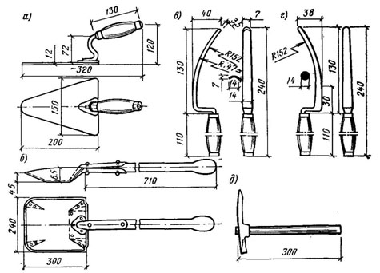
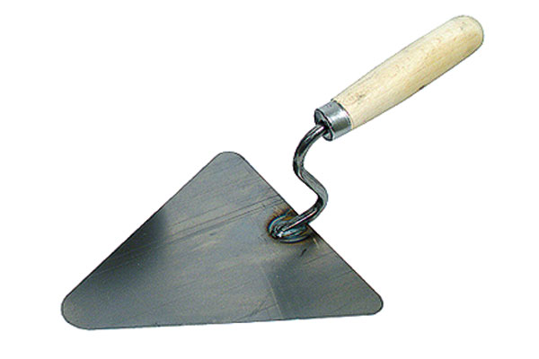
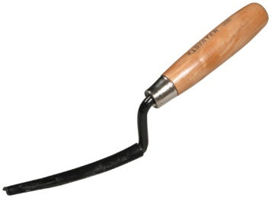
Инструменты и приспособления
Каждую рабочую операцию в процессе кладки выполняют определенными инструментами. Основные из них кельма, растворная лопата, расшивка, молоток-кирочка.
Кельма - стальная лопатка с деревянной ручкой; предназначена для разравнивания раствора, заполнения раствором вертикальных швов и подрезки лишнего раствора.
Растворная лопата служит для подачи раствора на стену и расстилания его там. Лопатой также перемешивают раствор и разравнивают под забутку.
Рис.1. Инструмент каменщика: а—кельма; б —лопата растворная; в—расшивка для выпуклых швов; г —расшивка для вогнутых швов; д- молоток-кирочка
Расшивками придают швам выпуклую или вогнутую форму.
Молоток-кирочку используют при рубке кирпича.
Швабровка предназначена для очистки вентиляционных каналов от выступившего из швов раствора, а также для заполнения швов раствором и заглаживания их. На стальной ручке швабровки внизу закреплена между фланцами резиновая пластина размером 140x140x10 (12) мм, которая является рабочим органом.

Slide 4
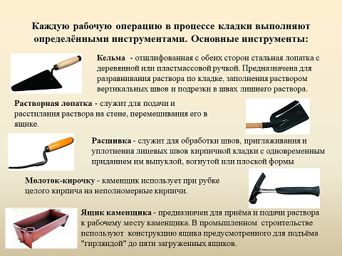

Slide 5
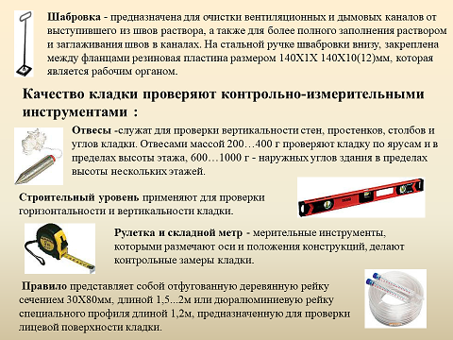

Slide 6
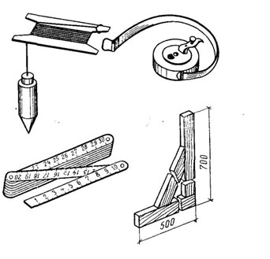
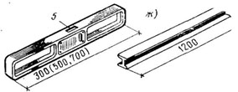
д
а
б
Рис.2. Контрольно-измерительный инструмент каменщика:
а - отвес;
б - рулетка;
в - складной метр;
г - угольник;
д - строительный уровень.
в
г
Качество кладки проверяют контрольно-измерительным инструментом:
отвесом, рулеткой, складным метром, уровнем, правилом, угольником, шнуром-причалкой.
Отвесы служат для проверки вертикальности стен, простенков, столбов и углов кладки. Отвесами массой 200…400 г проверяют кладку по ярусам и в пределах высоты этажа, 600…1000 г - наружных углов здания в пределах высоты нескольких этажей.
Строительный уровень для проверки горизонтальности и вертикальности кладки.
Деревянный угольник 500x700 мм применяют для проверки прямоугольности закладываемых углов. Комплект инструментов каменщика размещают в сумке размером 350x260x100 мм.

Slide 7
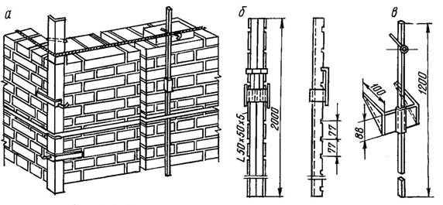
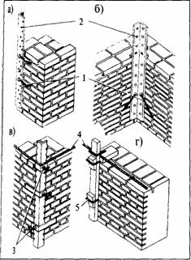
Шнур-причалка
Рис.3. Контрольно-измерительный инструмент каменщика: а – общий вид порядовки;
б – металлическая порядовка; в - скоба
Инвентарные порядовки делают также из металлического уголкового профиля 60x60x5 мм.
На ребрах уголка порядовки нарезают деления глубиной 3 мм через каждые 77 мм или просверливают отверстия для закрепления шнура-причалки.
В размер 77 мм входят высота кирпича (65 мм) и толщина шва (12 мм). Порядовки применяют для разметки рядов кладки, фиксирования отметок низа и верха оконных и дверных проемов, перемычек, прогонов, плит перекрытий и других элементов здания.
Комплект инструментов каменщика размещают в сумке размером 350x260x100 мм.

Slide 8
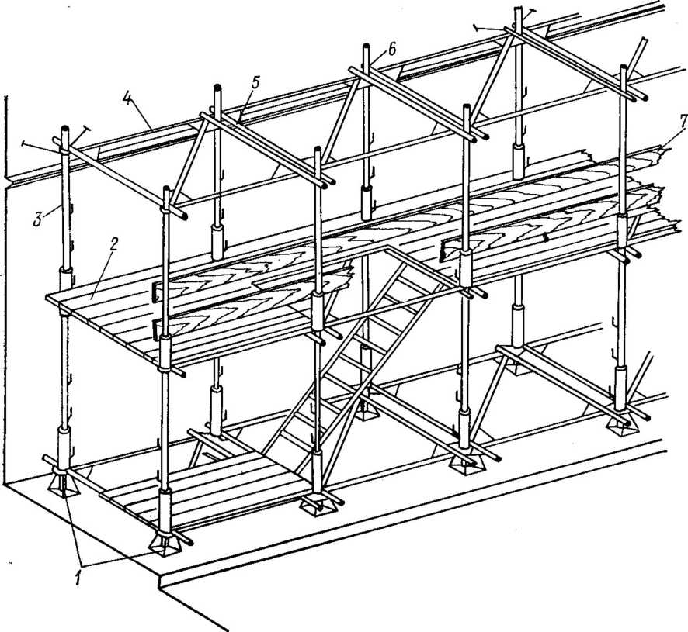
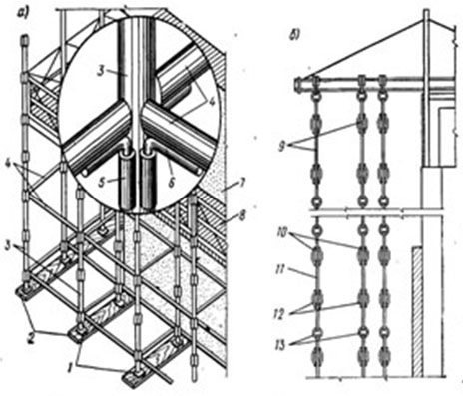
Рис.4 Леса для каменной кладки:
1 — опорные тумбы из уголков;
2 — рабочий настил;
3 — стойка;
4 — рама жесткости;
5 —прогон настила;
6 — шарнир;
7 — ограждение
Рис.5 Леса для каменной кладки.
а – безболтовые трубчатые; б – струнные подвесные; 1 – подкладка; 2-башмаки; 3-стойки; 4-ригеля; 5-патрубок; 6-крюк; 7-ограждение; 8-рабочий настил; 9-подвески (струны); 10-проушины для прогонов под настил; 11-перила; 12-прогоны; 13-болтовые соединения

Slide 9
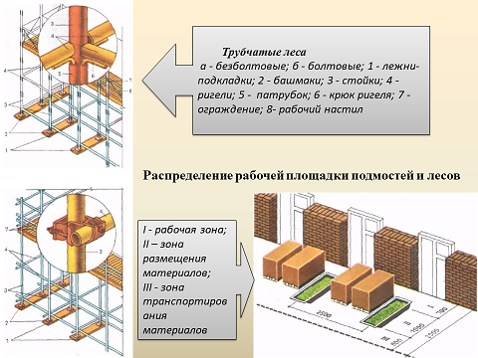

Slide 10
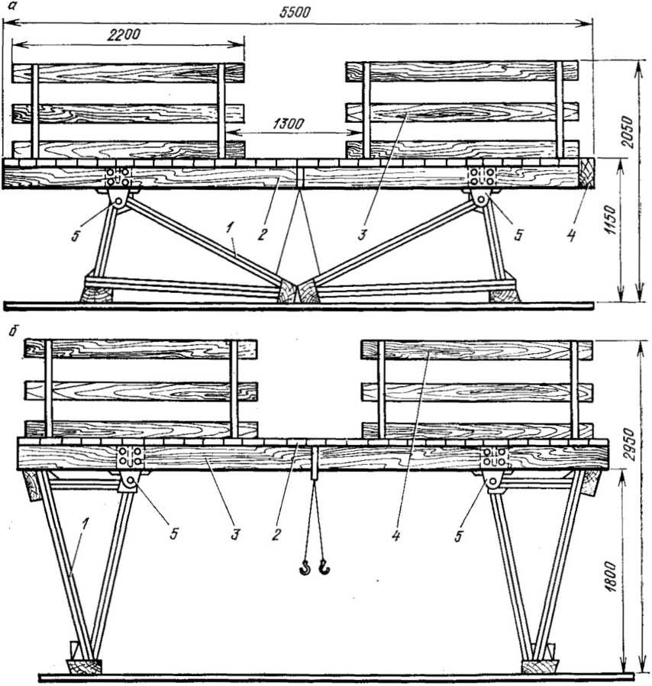
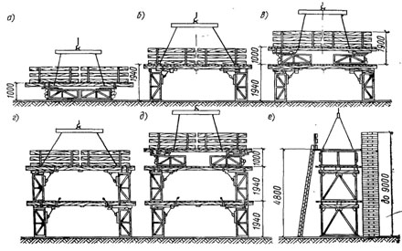
Рис. 6. Панельные подмости на треугольных шарнирных опорах:
а — для кладки второго яруса;
б — для кладки третьего яруса;
1— опорные тумбы для уголка;
2— прогон настила;
3—ограждение;
4—рабочий настил;
5 — шарнир
Рис. 7. Универсальные самоустанавливающиеся пакетные подмости.
а – е – для кладки соответственно со 2-го по 6-й ярус.

Slide 11
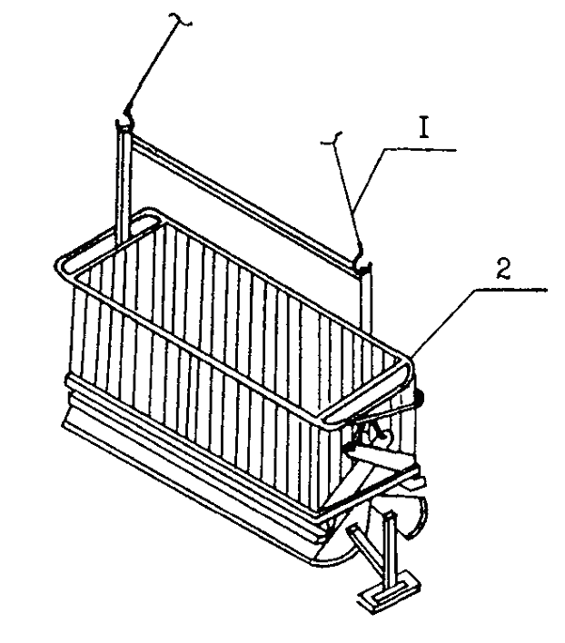
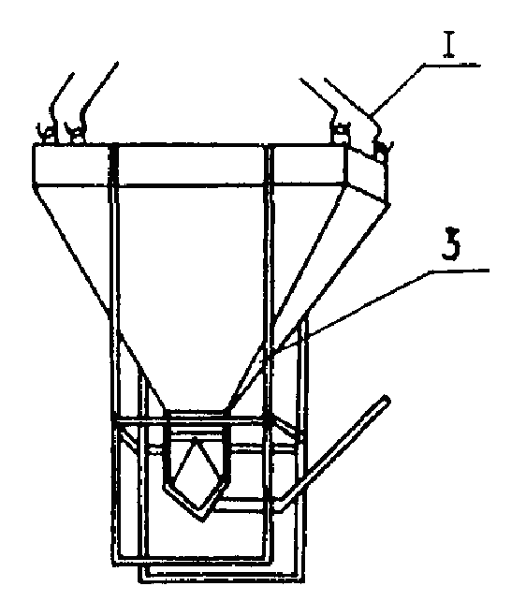
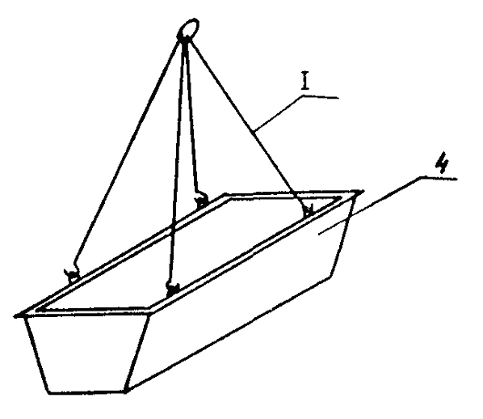
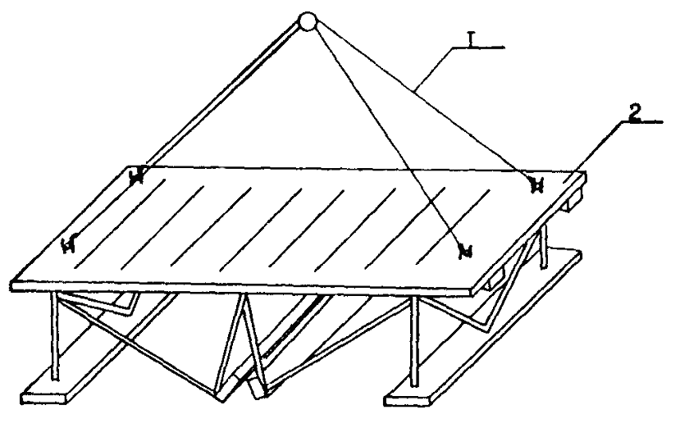
Рис. 7.1.
1 – строп; 2 - захват Б-8;3 - бункер для раствора; 4 - ящик для раствора
Рис. 7.2.
1 - строп четырёхветвевой
2 – подмости шарнирно-пакетные

Slide 12
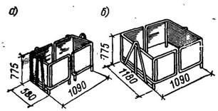
Транспортирование, подача и раскладка кирпича на стене
Транспортирование и подача кирпича. Кирпич и другие каменные материалы следует перевозить пакетами на поддонах или в контейнерах.
Поддоны для доставки стеновых материалов применяют следующих типов:
на брусках или с крюками размером 520x1030 мм для керамического кирпича, керамических и шлакобетонных камней;
дерево-металлические на брусках размером 600x1915 или 520x1740 мм для силикатного кирпича.
На поддон размером 520x10ЗО мм укладывают 200 кирпичей, на поддоны для силикатного кирпича - до 450 шт.
При перевозке на поддонах кирпич располагают с перекрестной перевязкой и "в елку". Это позволяет пользоваться обычными автомобилями без дополнительных бортов. Установка захват-футляра на поддон с крюками креплений, так как кирпич, уложенный с наклоном к центру пакета под углом 45°, не рассыпается при перевозке.
Недостаток пакетов "в елку" - некоторое увеличение трудовых затрат как при укладке кирпича на поддоны, так и при подаче его с поддона на стену.
Пакеты с поддонами на брусках рекомендуется загружать на транспортные средства вилочным подхватом, а пакеты на поддонах с крюками - клещевым.
Для разгрузки и подачи на рабочие места пакетов с поддонами на брусках применяют подхват-футляр, а пакетов на поддонах с крюками - захват-футляр. Стенки футляра имеют внизу прутья, за которые зацепляют крюки поддонов, когда надевают футляр на пакет.
Пакеты силикатного кирпича перевозят на специально оборудованных машинах.
Рис.8. Футляры для подачи кирпича и керамических камней на рабочее место:
а – четырехстенчатый футляр на один поддон;
б – то же на два поддона.

Slide 13
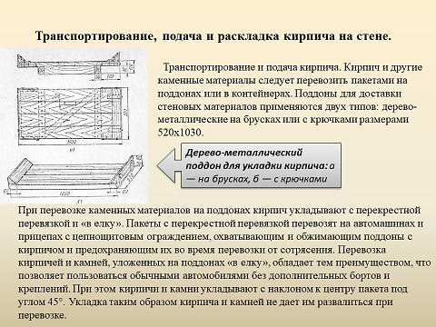

Slide 14
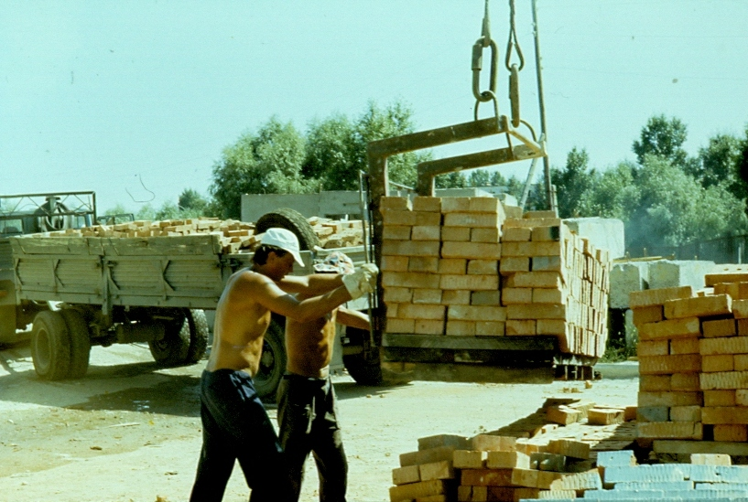
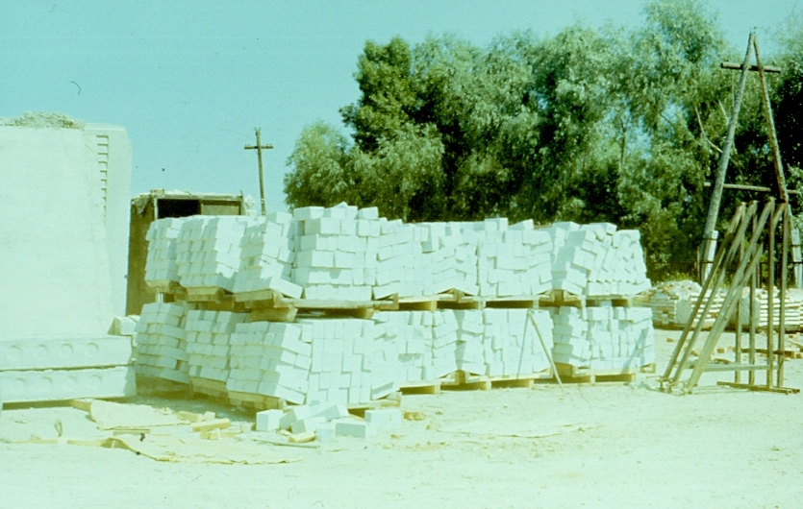
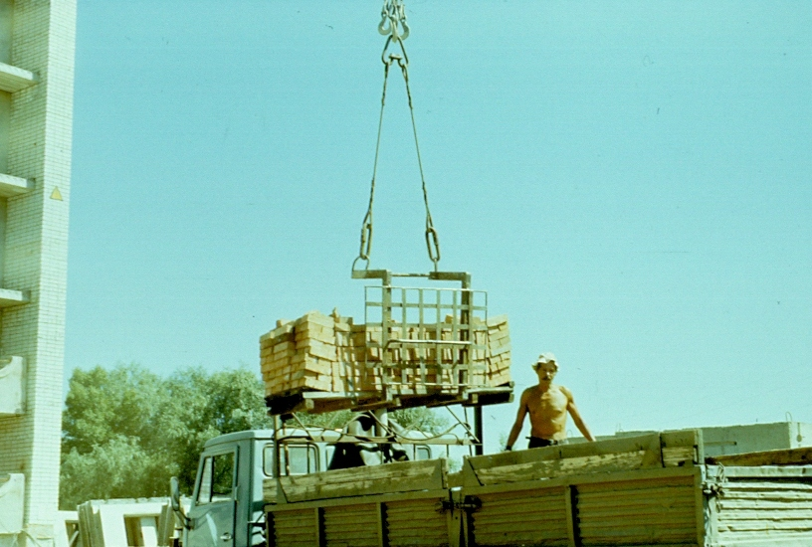
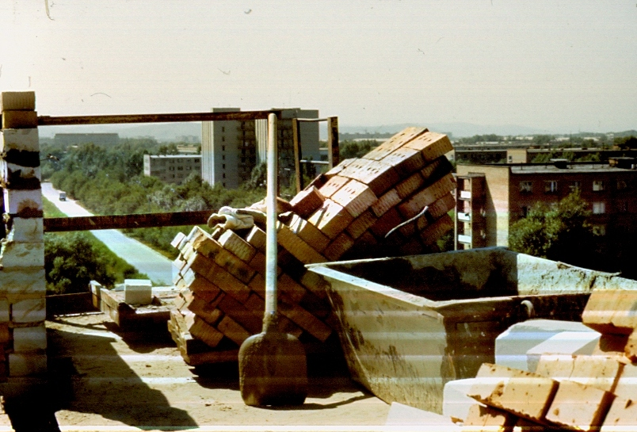
Транспортирование, разгрузка, складирование на стройплощадке и на рабочем месте кирпича.

Slide 15
Раскладка кирпича.
Кирпич размещают на возводимой стене как можно ближе к месту укладки и в следующем порядке: для ложковых рядов - параллельно стене или под небольшим углом к ней, для тычковых - перпендикулярно оси стены.
Для наружной версты кирпич раскладывают на внутренней половине стены, для внутренней - на наружной. При этом постель, предназначенная для укладки версты или забутки, не должна быть занята кирпичом.
Для стен толщиной от 2 кирпичей и более кирпичи для тычковых наружных верст размещают на внутренней стороне стены стопками по два кирпича перпендикулярно оси стены с расстоянием между стопками в ¹/2 кирпича или под углом 45° к оси стены; для кладки ложковых наружных верст - стопками по 2 кирпича параллельно оси стены или под углом 45° к ней с расстоянием между стопками в один кирпич.
Для стен толщиной в 1¹/2, кирпича для тычкового ряда кирпичи укладывают стопками по 2 кирпича, одна вплотную к другой параллельно оси стены; для ложкового ряда так же, но с расстоянием между стопками в 1 кирпич.
Для стен толщиной в 1 кирпич для кладки ложкового ряда кирпичи располагают стопками по 2 кирпича, размещаемыми посередине стены параллельно ее оси с расстоянием между стопками в 1 кирпич; для кладки тычкового ряда - на середине стены перпендикулярно ее оси с расстоянием между стопками в ¹/2 кирпича.
Для стен и перегородок толщиной в ¹/2 кирпича кирпич раскладывают параллельно оси стены по одному друг за другом.
Кирпич на стене должен находиться на 50…60 см от последнего кирпича укладываемой версты, чтобы оставалось место для расстилания раствора. В этом случае раскладываемый кирпич не мешает каменщику разравнивать раствор на постели и укладка требует минимального количества движений.

Slide 16
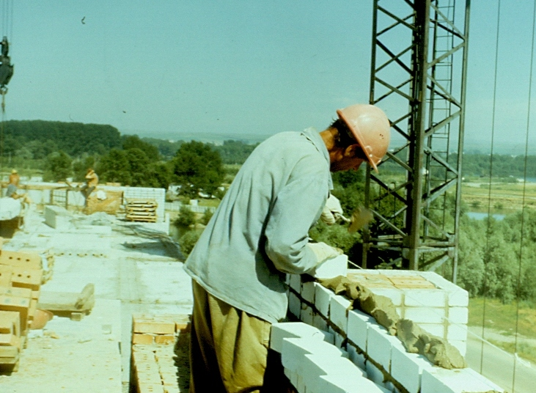
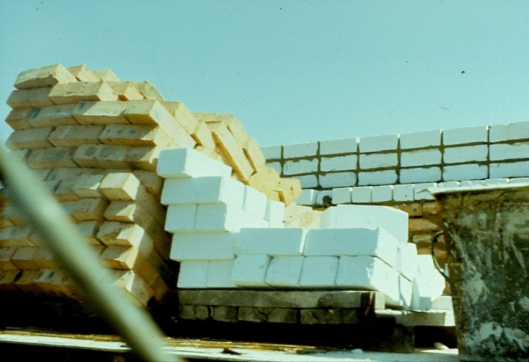
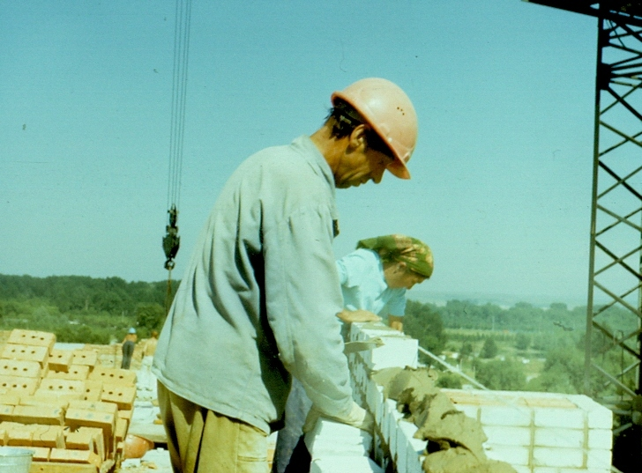
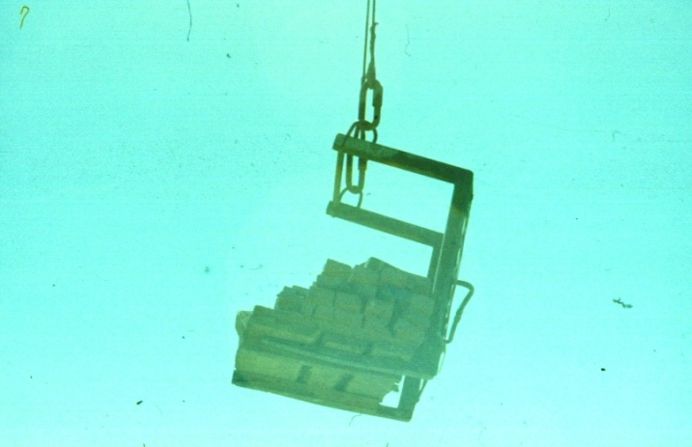
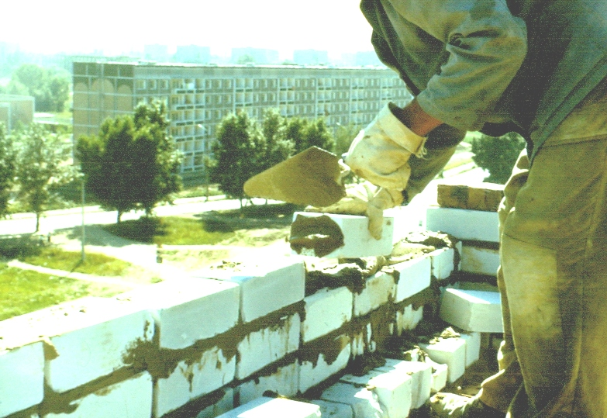
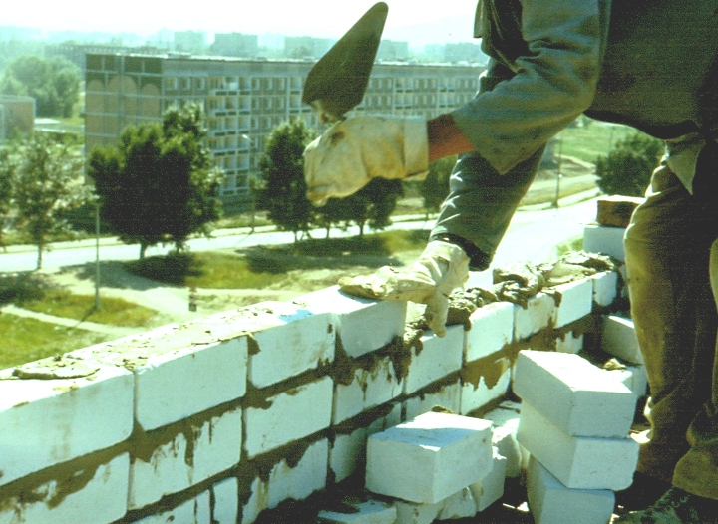

Slide 17
Подача раствора на рабочее место.
При кладке из кирпича 23% объема кладки занимает раствор. Растворы, приготовленные на растворных заводах или смесительных установках, доставляют на объекты в автосамосвалах или авторастворовозах.
Для подачи раствора к месту укладки применяют раздаточные бункера или бадьи. Бадью, загруженную раствором, поднимают краном на рабочее место, устанавливают над растворным ящиком и выгружают в него требуемое количество раствора. Затем переносят бадью к следующему растворному ящику и таким образом из одной бадьи заполняют несколько растворных ящиков.
На рабочих местах каменщиков используют ящики вместимостью 0,24…0,15 м³, что соответствует порции строительного раствора на цементном вяжущем веществе, расходуемого в течение 40…60 мин. Из одного ящика удобно брать раствор при фронте работ 3…5 м.
Из автосамосвалов раствор перегружают также в установки для приема, хранения и порционной выдачи товарного раствора вместимостью 2 м³. При больших расстояниях перевозки и при хранении раствор может расслаиваться и тогда его перед загрузкой в раздаточные бадьи повторно перемешивают в этих установках. В холодное время раствор в них подогревают.

Slide 18
Расстилание и разравнивание раствора на постели.
Непосредственно перед подачей на стену раствор перемешивают, так как за время, пока он лежит в ящике, тяжелые частицы (песок) оседают, происходит расслоение раствора и он становится неоднородным. Раствор расстилают равномерным по толщине слоем, так как от этого зависит, будут ли одинаковыми обжатие и плотность раствора в кладке.
Каменщик 2-го разряда лопатой подает раствор на стену и укладывает грядкой правильной формы и требуемой ширины. Растворную постель для укладки кирпича каменщик разравнивает кельмой в процессе кладки. Для ложкового верстового ряда грядку делают шириной 80…100 мм, для тычкового - 200…220 мм.
При кладке впустошовку, т. е. когда швы оставляют незаполненными на глубину 10 мм от наружной поверхности стены, раствор расстилают с отступом от лица версты на 20…30 мм при кладке с полным заполнением швов с отступом от лицевой поверхности стены на 10…15 мм. Толщина грядки раствора в среднем должна быть 20-25 мм. Это обеспечивает при укладке кирпича толщину шва 10…12 мм.
Качество кирпичной кладки зависит не только от правильности расстилания и разравнивания раствора на постели, но и от свойства раствора. Например, известковые или смешанные цементно-известковые или цементно-глиняные растворы, обладающие большой пластичностью, легко расстилаются, разравниваются по кладке и равномерно уплотняются при укладке кирпича.
Цементные растворы менее пластичны. Для повышения пластичности цементных растворов в них добавляют пластифицирующие добавки в процессе приготовления на растворосмесительной установке. Пластифицированные растворы медленнее расслаиваются и после нанесения на пористое основание слабо отдают воду, что обеспечивает твердение вяжущего вещества в растворах в нормальные сроки.

Slide 19
Подвижность раствора для кирпичной кладки стен и столбов из керамического или силикатного кирпича в зависимости от способа кладки, вида и состояния кирпича характеризуется погружением эталонного конуса на 9…13 см. При кладке стен из пористо-пустотелого и пустотелого кирпича применяют раствор подвижностью не более 7…8 см, чтобы предотвратить потери его при затекании в дыры и пустоты кирпича и избежать ухудшения теплотехнических свойств кладки.
При кладке в жаркую погоду из сухого кирпича подвижность растворов следует повышать за счет введения пластифицирующих добавок до погружения конуса на 12…14 см.
При кладке стен раствор расстилают под ложковые ряды через боковую грань лопаты, а под тычковые - через ее передний край; растворную грядку разравнивают тыльной стороной лопаты. При кладке забутки раствор набрасывают лопатой в корыто, образованное между верстами, и разравнивают также тыльной стороной лопаты.
При кладке отдельно стоящих столбов небольшого сечения (до 3x4 кирпича) раствор подают на середину столба, а затем расстилают и разравнивают кельмой по всему ряду в процессе укладки кирпича. При кладке столбов большого сечения раствор расстилают так же, как и при возведении стен.
На участках стен с большим количеством дымовых и вентиляционных каналов раствор между каналами расстилают кельмой, причем его берут со сплошной части стены или же с внутренней версты, куда раствор подают заранее.

Slide 20
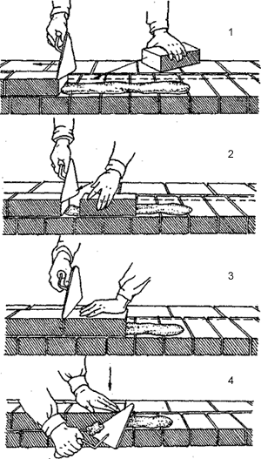
Способы и последовательность кладки
Способы кладки. Производительность труда каменщиков зависит от способов укладки кирпича и умения применить их при работе на различных растворах.
Кладку верст ведут тремя способами:
вприжим;
вприсык;
вприсык с подрезкой раствора
Кладку забутки ведут в полуприсык.
Выбор способа зависит от пластичности раствора, состояния кирпича (сухой или влажный), времени года и требований к чистоте лицевой стороны кладки.
Способом вприжим (рис.9) выкладывают стены из кирпича на жестком растворе (осадка конуса 7…9 см) с полным заполнением и расшивкой швов. Раствор во время кладки распределяют, отступая от лица стены на 10 или 15 мм. Выравнивание слоя раствора производят тыльной кромкой кельмы. При этом, кельму двигают со стороны уложенного кирпича, расстилая раствор сразу для 3-х ложковых или 5-и тычковых кирпичей.
Кладка вприжим осуществляется следующим образом. Кельмой, находящейся в правой руке, выравнивают слой раствора. После этого боковым ребром кельмы берут некоторое количество раствора и кладут его и удерживают на вертикальной грани уже уложенного кирпича. Одновременно левой рукой берут для укладки следующий кирпич и кладут его на подготовленное место. При этом, новый кирпич прижимают к плоскости кельмы, удерживающей раствор.
После этого кельму вынимают из зазора между кирпичами, а новый кирпич плотно прижимают к ранее уложенному, одновременно осаживая его на растворной подушке вниз. Избыточный раствор, выдавленный из шва на лицевую сторону стены, снимают кельмой после укладки 3-5 тычковых кирпичей или 2-х ложковых.
При кладке вприжим каменщик набрасывает очередной слой раствора, и кладка получается чистой, плотной, с хорошим заполнением полостей швов. Но этот способ кладки требует множества движений и поэтому является самым трудоемким.
Рис.9.
Кирпичная кладка вприжим

Slide 21
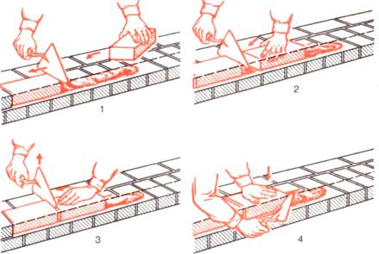
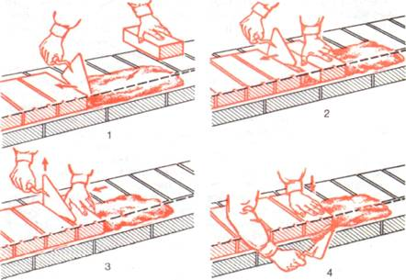
Кладка вприжим
Рис.10.
Кладка кирпича способом вприжим ложкового ряда наружной версты (цифрами показана последовательность операций)
Рис.11.
Кладка кирпича способом вприжим тычкового ряда наружной версты (цифрами показана последовательность операций)

Slide 22
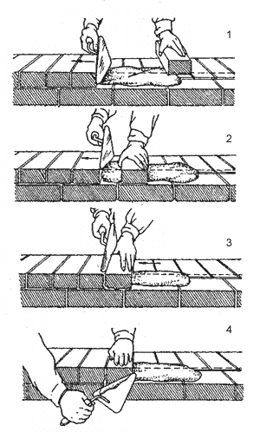
Кладка вприсык (рис.12).
Таким способом кладут кирпич с использованием пластичных растворов. При этом происходит неполное заполнение раствором лицевых швов стены (кладка впустошовку). Ложковый ряд кирпичей, при этом, выполняют следующим образом. Держа новый кирпич наклонно, загребают его тычковой гранью некоторое количество, разостланного предварительно, раствора. Причем, эту процедуру начинают, отступив от уже уложенного кирпича, на 8-10 см. Двигая свежий кирпич к уложенному, корректируют его положение и прижимают к растворной постели.
В результате этих манипуляций, раствор, снятый с постели, заполняет поперечный вертикальный шов. Далее вновь уложенный кирпич осаживают на растворе. Укладку тычковых кирпичей производят таким же образом, с той лишь разницей, что раствор для заполнения вертикального шва загребают уже ложковой гранью кирпича. Способ кладки вприсык допускает укладку кирпичей и левой и правой рукой.
Выполняя кладку способом вприсык, кладочный раствор распределяют грядкой, отступив от наружной поверхности стены на 20 или 30 мм, так, чтобы раствор не выдавливался из полости шва на лицо стены.
Кладка вприсык с последующей подрезкой раствора используется для возведения стен при полном заполнении и вертикальных и горизонтальных швов и расшивкой типа Jubob. Раствор в этом случае размещается так же, как при укладке вприжим – отступая от лицевой поверхности стены на 10 или 15 мм.
Подрезку раствора, выдавленного на лицевую поверхность стены, так же, как при кладке вприжим, производят кельмой. В этом случае следует использовать более жесткий раствор, чем при кладке без подрезки. Это обусловлено тем, что при слишком пластичном растворе каменщик не успеет его срезать. Кладка способом вприсык с подрезкой требует гораздо больших затрат труда и времени, чем простая кладка вприсык, однако, меньших, чем кладка способом вприжим.
Рис.12.
Кирпичная кладка вприсык

Slide 23
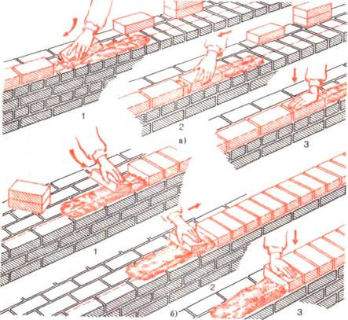
а)
Рис.13.
Кладка кирпича способом вприсык рядов (цифрами показана последователь­ность операций): а — ложкового, б — тычкового
б)

Slide 24
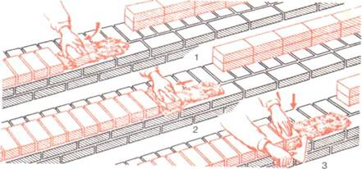
Способ вприсык с подрезкой раствора (рис.14) применяют при возведении стен с полным заполнением горизонтальных и вертикальных швов и с расшивкой швов. При этом раствор расстилают так же, как и при кладке вприжим, т. е. с отступом от стены на 10… 15 мм, а кирпич укладывают на постель так же, как при кладке вприсык.
Избыток раствора, выжатый из шва на лицо стены, подрезают кельмой, как при кладке вприжим. Раствор применяют более жесткий, чем для кладки без подрезки подвижностью 10…12 см. При чрезмерной пластичности раствора каменщик не будет успевать срезать его при выдавливании из швов кладки.
На укладку вприсык с подрезкой раствора затрачивается больше времени и труда, чем на кладку вприсык, но меньше, чем на кладку вприжим.
Рис.14.
Кладка кирпича способом вприсык с подрезкой раствора тычкового ряда (цифрами показана последовательность операций)

Slide 25
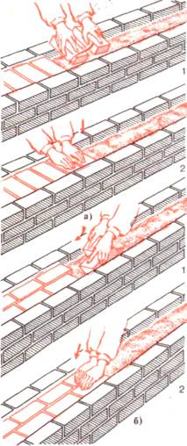
Способ вполуприсык (рис. 15а,б) выкладывают забутку. Для этого сначала между внутренней и наружной верстами расстилают раствор. Затем разравнивают его, после чего каменщик укладывает кирпич в забутку. При этом он работает двумя руками, укладывая одновременно по два кирпича.
Процесс кладки забутки несложен, его выполняют обычно каменщики 2-го разряда. Кирпич при кладке держат почти плашмя, на расстоянии 6…8 см от ранее уложенного, постепенно опуская кирпич на растворную постель, загребают ребром незначительное количество раствора (поз. 1), придвигают кирпич вплотную к ранее уложенному и нажимом рук (поз. 2) осаживают на место.
Вертикальные швы остаются при этом частично незаполненными. Их заполняют при расстилании раствора для кладки следующего по высоте ряда, причем каменщик следит за тем, чтобы поперечные швы между кирпичами заполнялись целиком. Плохое заполнение вертикальных поперечных швов раствором не только снижает прочность кладки, но и уменьшает теплозащитные свойства стен.
Кирпичи забутки плотно прижимают к постели, чтобы их верхняя поверхность была на одном уровне с верстовыми.
Рис.15.
Кладка забутки способом вполуприсык (цифрами показана последовательность операций):
а — тычками,
б — ложками

Slide 26
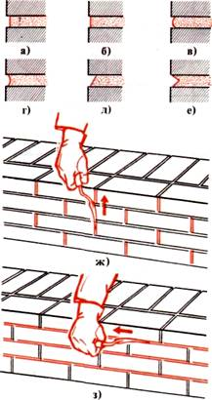
Расшивка швов. Виды расшивки швов.
Для придания наружной поверхности кладки четкого рисунка и уплотнения раствора в швах их расшивают.
В этом случае кладку ведут с подрезкой раствора, а швам придают различную форму (рис. 16,а… е) — прямоугольную заглубленную, с выпуклостью наружу или вогнутую внутрь, треугольную двухсрезную, применяя расшивки с рабочей частью различных очертаний.
Вогнутыми расшивками швам придают выпуклую форму, расшивками круглого сечения — вогнутую.
Швы расшивают до схватывания раствора, так как в этом случае процесс менее трудоемок, а качество швов лучше.
Предварительно поверхность кладки протирают ветошью или щеткой от набрызгов раствора, затем расшивают вертикальные швы (рис. 16, ж) (6…8 тычков или 3…4 ложка), после чего — горизонтальные (рис. 16, з).
Рис.16.
Виды (а…е) расшивки швов и приемы (ж, з) выполнения ее: прямоугольные:
а — заглубленная, б — вподрезку;
в — выпуклая; г — вогнутая;
д — односрезная; е — двухсрезная

Slide 27
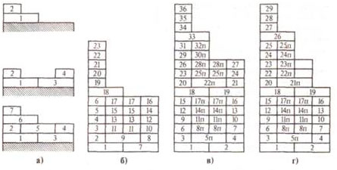
Рис.17.
Последовательность (показана цифрами) укладки кирпича при различных перевязках (а…г) и положения (д, е) каменщика:
а— однорядной;
б— многорядной ступенчатым способом;
в, г — смешанным способом (буквой n обозначены ряды, укладываемые каменщиком 2-го разряда);
д — при однорядной перевязке,
е—при многорядной перевязке
Последовательность кладки кирпича. Укладку рядов кирпича начинают с наружной версты. Кладку любых конструкций и их элементов (стен, столбов, обрезов, напусков), а также укладку кирпича под опорными частями конструкций независимо от системы перевязки начинают и заканчивают тычковым рядом.
Применяют порядный, ступенчатый и смешанный способы кладки кирпича.
Порядный способ — простой, но трудоемкий; к кладке каждого следующего ряда приступают после укладки верст и забутки предыдущего. Этот способ применяют преимущественно при однорядной системе перевязки (рис. 17, а).
Однако чтобы облегчить труд каменщика рекомендуется следующий порядок:
после тычковых кирпичей наружной версты укладывают ложковые кирпичи второго ряда наружной версты 2, затем — внутренние версты 3, 4 и забутку 5 стены.
Соблюдая такую последовательность, каменщик реже переключается с наружных верст на внутренние, чем при кладке сначала полностью одного ряда, а затем другого.

Slide 28
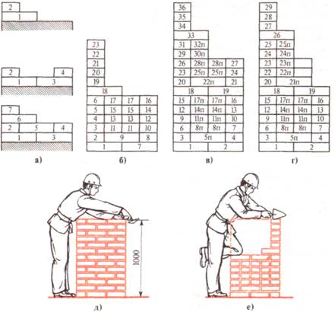
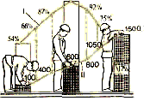
Ступенчатый способ (рис. 17, б) рекомендуется при многорядной перевязке и состоит в том, что сначала выкладывают тычковую версту первого ряда и на ней наружные ложковые версты от второго до шестого ряда; затем внутреннюю тычковую версту ряда 7 и порядно пять рядов внутренней версты (8, 10, 12, 14, 16) и забутки (9, 11, 13, 15 и 17).
Максимальная высота ступени при этой последовательности — шесть рядов.
Смешанным способом (рис. 17,в г) выкладывают стены при многорядной перевязке. Первые 7…10 рядов кладки выполняют порядно. При высоте кладки 0,6…0,8 м, начиная с 8…10 рядов, рекомендуется применять ступенчатый способ кладки, так как продолжать кладку порядным способом, особенно при толщине стен в 2 кирпича и больше, трудно.
В этом случае каменщик, выкладывая верхние ряды наружных верст, может опираться на нижние ступени кладки (рис. 17, е), что значительно облегчает его труд (по сравнению с положением каменщика при однорядной перевязке — (рис. 17, д).
Рис.17.
Последовательность (показана цифрами) укладки кирпича при различных перевязках (а…г) и положения (д, е) каменщика:
а— однорядной;
б— многорядной ступенчатым способом;
в, г — смешанным способом (буквой n обозначены ряды, укладываемые каменщиком 2-го разряда);
д — при однорядной перевязке,
е—при многорядной перевязке
Рис.18.
График зависимости производительности
труда каменщиков от уровня кладки:
I - производительность труда,
II - высота кладки

Slide 29
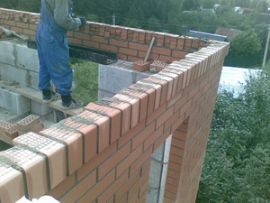
Рис.19.
Выполнение кладки многощелевым кирпичом

